Slide 1

Qualcomm-Fsg制作教程
软件二部 陈宽雄

Slide 2
目 录
一、准备工作
二、Fsg.img制作过程
三、Q&A

Slide 3
一、准备工作
1. 安装以下工具：
(1). Qualcomm-QXDM
(2). Qualcomm-QDART
(3). Qualcomm-QPST
(4). Qualcomm-QMSCT
(5). Windows XP Perl
(6). Windows XP Python

Slide 4
2. modem编译：
(1). 编辑文件modem_proc/build/ms/custeaaaanvzq.h
添加宏定义: 在制作过程中读取数据使它并可更改数据值
#define FEATURE_EFS_ENABLE_FACTORY_IMAGE_SECURITY_HOLE
cd <target_root>/modem_proc/build/ms$ ./build.sh 8916.gen.prod –k
cd <target_root>/ common/build$ python update_common_info.py
(2). 文件烧入
sudo adb reboot bootloader
sudo fastboot flash modem {path}/NON-HLOS.bin ----> 烧入上面宏定义新生成的
sudo fastboot erase modemst1
sudo fastboot erase modemst2
sudo fastboot erase fsg
sudo fastboot erase fsc
sudo fastboot flash fsg {path}/fsg.img ---->烧入原型最新文件
sudo fastboot reboot

Slide 5
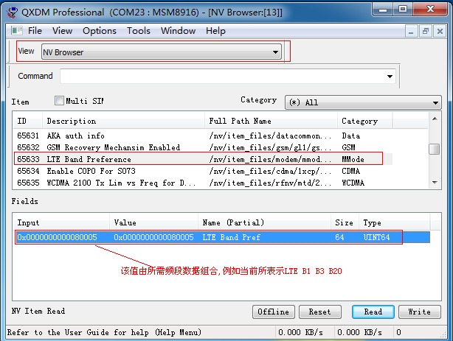
3. GMS/WCDMA/LTE 频段修改：
(1). LTE
打开工具 Qualcomm-QXDM 连上手机,修改如下图所示
Setp 1 Open Options->Communications 选择COM口连上手机
Setp 2 Open View-> NV Browser
Setp 3 select Item ID modify value
EX: LTE NV_ID: 65633

Slide 6
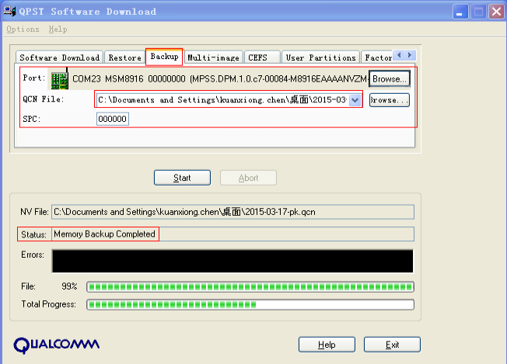
4. 删除IMEI WIFI BT 数据 因为后续工厂生产会自行再烧入有效值,
所以制作好的fsg.img文件不需要带这些项参数,以免误导生产操作。
(1) 导出.qcn Qualcomm-QPST Software Download 操作如下图所示

Slide 7
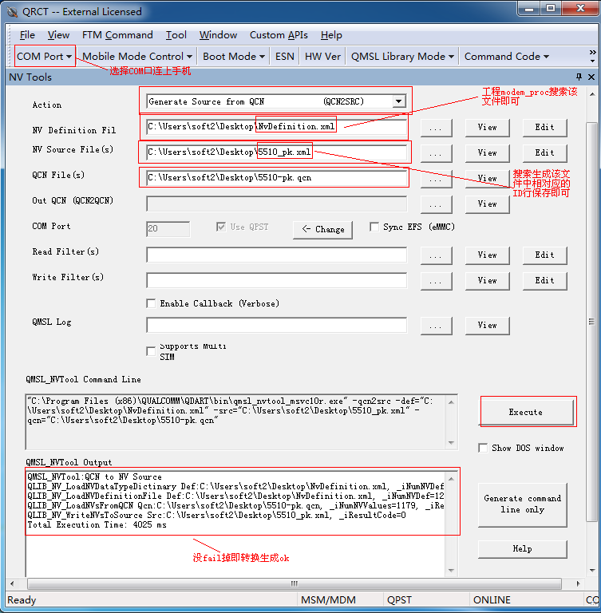
(2). qcn转换生成xml件,删除NV_ID IMEI 550/ BT 447/ WIFI 4678
Setp1 生成xml文件
Setp 编辑xml文件
Setp3 将编辑好的
xml文件转换成qcn文
件(SRC2QCN)
Setp4 将新生成的qcn
导回手机端
Setp5 再打开QXDM工
具连接手机check各项
NV_ID值是否正确,插
SIM卡看各频段搜网
是否ok。

Slide 8
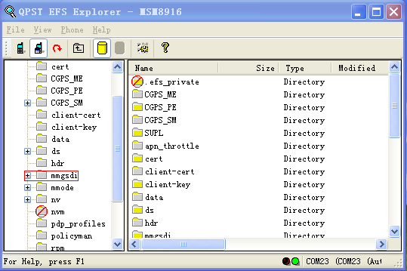
5. 备份完整QCN文件：
(1). 打开工具EFS Explorer,删除mmgsdi,如下图所示

Slide 9

(2).导出.qcn Qualcomm-QPST Software Download 操作如下图所示

Slide 10
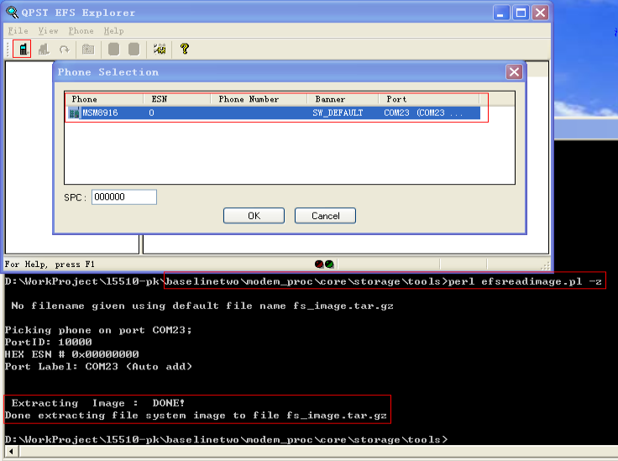
6. 制作fsg.img 文件
(1). Windows打开终端进入如下目录 modem_proc\core\storage\tools\
执行命令 perl efsreadimage.pl –z -----> 执行该命令需要手机连接PC并且打开工具EFS Explorer如下图所
示

Slide 11
(2). Ubuntu打开终端进入如下目录 modem_proc/core/storage/tools/qdst
执行命令 python QDSTMBN.py fs_image.tar.gz -----> 执行该命令前先拷贝如下文件
cp modem_proc/core/storage/tools/ fs_image.tar.gz modem_proc/core/storage/tools/ qdst/
(3). Windows打开终端进入如下目录 modem_proc/core/bsp/efs_image_header/tools
执行命令 efs_image_create.py efs_image_meta.bin fs_image.tar.gz.mbn ------>执行该命令前先拷贝如
下文件
cp modem_proc/core/storage/tools/qdst/ fs_image.tar.gz.mbn modem_proc/core/bsp/efs_image_header/tools/
cp modem_proc/build/ms/bin/EAAAANVZ/efs_image_meta.bin modem_proc/core/bsp/efs_image_header/tools/
(3). modem_proc/core/bsp/efs_image_header/tools/
目录下.img文件即为最终项目所需要的fsg.img

Slide 12
谢谢观赏!

